Slide 2
Somos uma empresa do Grupo Partwork, onde oferecemos serviços contábeis de forma 100% digital.
Nosso principal objetivo é oferecer serviços e soluções de qualidade com habilidade, agilidade e praticidade.
Trazendo mais economia e praticidade para o seu negocio.
QUEM SOMOS
Partwork All Line

Slide 3
De forma intuitiva e fácil, você controla as atividades para sua contabilidade permanecer sempre em dia. Alertamos você sempre que sua empresa precisar de sua atenção;
Geramos as guias de impostos da sua empresa. Disponibilizamos online, em tempo hábil para pagamento e com lembretes sobre a data de vencimento.
Sua contabilidade digital. De forma intuitiva e fácil, você controla as atividades para sua contabilidade permanecer sempre em dia. Alertamos você sempre que sua empresa precisar de sua atenção.
NOSSOS DIFERENCIAIS
CONTABILIDADE ALL LINE

Slide 4
GESTÃO DE DOCUMENTOS DIGITAL:
Incluso plataforma de gestão de documentos online;
GESTÃO DE DOCUMENTOS
Plataforma online

Slide 5
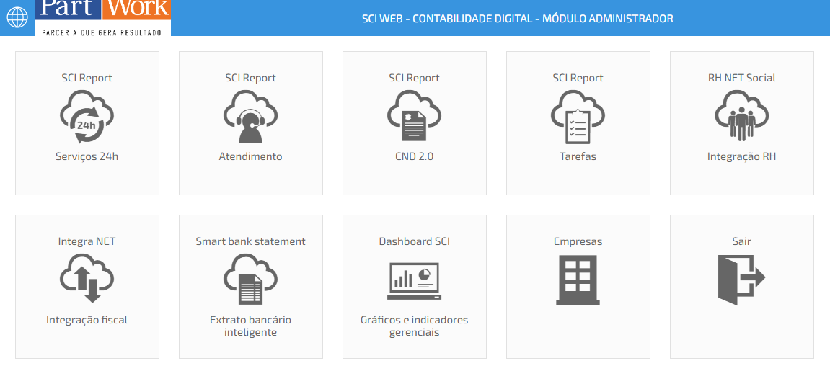
GESTÃO DE DOCUMENTOS DIGITAL:
Todos os documentos da empresa centralizados em um único painel de gestão;
GESTÃO DE DOCUMENTOS
Plataforma online

Slide 6
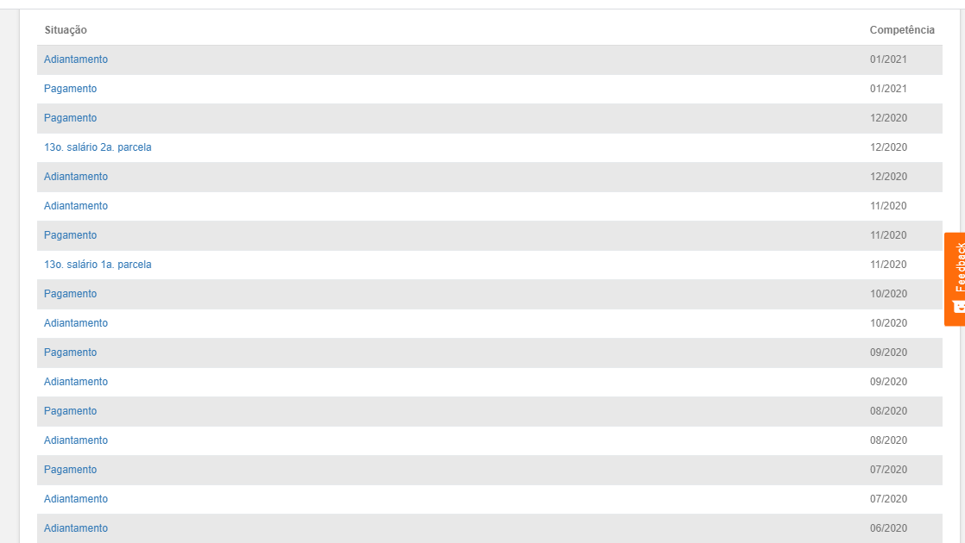
GESTÃO DE DOCUMENTOS DIGITAL:
Holerites digitais enviados diretamente ao email pessoal de cada colaborador, armazenados e centralizados na plataforma;
GESTÃO DE DOCUMENTOS
Plataforma online

Slide 7
Qual perfil de cliente para All line?
Prestadores de serviços;
Simples Nacional;
Faturamento até 150 mil mensal
O que está incluso?
Envio mensal das apurações de impostos e relatórios fiscais;
Acesso ao portal do cliente All Line para consulta das guias de impostos e relatórios contábeis;
Verificação do balancete, DRE e balanço anual;
Atendimento 100% digital;
PERFIL DO CLIENTE
Partwork All Line

Slide 8
Preços e condições especiais para novos associados da
SINCOR SP
Planos a partir de R$ 189,00 mensais
CONDIÇÕES
PARCERIA SINCOR
Planos com desconto para todos associados e novos associados SINCOR.

Slide 9
Prestadores de serviços;
Simples Nacional;
Isenção da 13ª Mensalidade
Faturamento médio de até R$ 15.000/mês;
Emissão de até 10 NF’S/mês
Acesso ao portal do cliente All Line para consulta das guias de impostos e relatórios contábeis;
Verificação do balancete, DRE e balanço anual;
Atendimento 100% digital;
PLANO BRONZE
ALL LINE
Valor Mensal: R$ 189,00

Slide 10
Prestadores de serviços;
Simples Nacional;
Isenção da 13ª Mensalidade
Faturamento médio de até R$ 25.000/mês;
Emissão de até 20 NF’S/mês
Acesso ao portal do cliente All Line para consulta das guias de impostos e relatórios contábeis;
Verificação do balancete, DRE e balanço anual;
Atendimento 100% digital;
PLANO PRATA
ALL LINE
Valor Mensal: R$ 279,00

Slide 11
Prestadores de serviços;
Simples Nacional;
Isenção da 13ª Mensalidade
Faturamento de até R$ 50.000,00/mês;
Emissão de até 30 NF’S/mês;
Acesso ao portal do cliente All Line para consulta das guias de impostos e relatórios contábeis;
Verificação do balancete, DRE e balanço anual;
Atendimento 100% digital;
PLANO OURO
ALL LINE
Valor Mensal: R$ 379,00

Slide 12
ENTRE EM
CONTATO CONOSCO
(11) 98906-1747
Aguinaldo.junior@partwork.com.br www.partwork.com.br
@partworkassociados
fb.com/partwork2

